Slide 1
Universidad Tecnológica de Panamá
Facultad de sistema computacionales
Licenciatura en Desarrollo y Gestion de Software
Integrantes:
Yan Von Chong 8-942-306
Gabriel Rodríguez 8-956-1405
Eric Marín 8-975-90
<Desarrollo de Software 5>
/Git Cherry-Pick>
Profesor: Erick Agrazal
}
15 de agosto de 2024

Slide 2

01
04
05
11
12
13
14
15
16
17
Introducción a Git
¿Qué es git cherry-pick?
Ramas de Git (5 - 10)
Ejemplos de uso y sus pasos
Comandos
Ventajas del uso de git cherry-pick
Escenarios comunes
Posibles problemas
Video
Conclusión
Contenidos

Slide 3
Introducción {
Git es un sistema de control de versiones distribuido que permite a los desarrolladores gestionar cambios y versiones de código de manera eficiente, trabajando en múltiples ramas con historiales independientes sin interferir en el código principal.
A continuación, exploraremos una herramienta clave en Git para trasladar cambios específicos de una rama a otra: git cherry-pick.
}

Slide 4
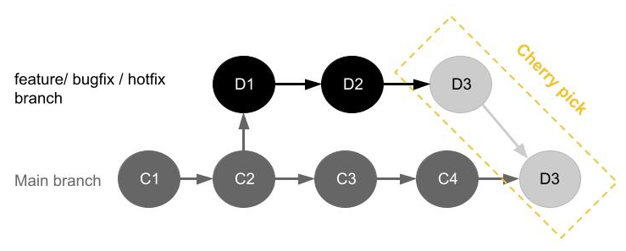
¿Qué es git cherry-pick? {
Comando que permite copiar un commit específico de una rama y aplicarlo a otra rama.
Caso de uso:
Se utiliza cuando deseas aplicar uno o varios cambios específicos de una rama a otra, sin fusionar completamente las ramas.
}

Slide 5
Ramas de Git: {
RAMAS DE CARACTERÍSTICAS.
RAMAS DE CORRECCIÓN DE ERRORES.
RAMAS DE DESARROLLO.
RAMAS DE LIBERACIÓN.
RAMAS DE SOPORTE A LARGO PLAZO.
}

Slide 6
Ramas de Git: {
RAMAS DE CARACTERÍSTICAS.
Rama de Características (feature/*):
Uso de cherry-pick: Si has implementado una funcionalidad en una rama feature y necesitas aplicar esos cambios a otra rama sin fusionar toda la rama feature, puedes usar cherry-pick. Por ejemplo, si se identificó que un commit específico es útil para otra rama de características, podrías "recoger" ese commit sin integrar todo el trabajo realizado en la rama original.
}

Slide 7
Ramas de Git: {
RAMAS DE CORRECCIÓN DE ERRORES.
Rama de Corrección de Errores (bugfix/* o hotfix/*):
Uso de cherry-pick: Supón que has corregido un error crítico en la rama hotfix/* y necesitas aplicar esa misma corrección en la rama develop o en una rama de características. cherry-pick te permite llevar ese cambio específico a la rama correspondiente sin esperar a una fusión completa.
Otro ejemplo podría ser aplicar una corrección hecha en una rama bugfix a una rama release si necesitas que ese error esté corregido en una próxima versión.
}

Slide 8
Ramas de Git: {
RAMAS DE DESARROLLO.
Rama de Desarrollo (develop):
Uso de cherry-pick: A veces, puedes tener commits en develop que deseas aplicar inmediatamente a una rama feature o release sin realizar una fusión completa. cherry-pick permite hacer esto de manera selectiva.
}

Slide 9
Ramas de Git: {
RAMAS DE LIBERACIÓN.
Rama de Liberación (release/*):
Uso de cherry-pick: Durante la preparación de una versión, puede ser necesario incluir cambios específicos desde develop, hotfix, o incluso desde otras ramas de liberación previas. Usar cherry-pick permite que esos cambios se integren rápidamente sin fusionar todo el historial de commits.
}

Slide 10
Ramas de Git: {
RAMAS DE SOPORTE A LARGO PLAZO.
Rama de Soporte a Largo Plazo (LTS):
Uso de cherry-pick: Para las ramas de soporte a largo plazo, es común que se necesite aplicar parches o correcciones importantes desde ramas más nuevas o desde la rama main. cherry-pick permite seleccionar solo esos commits críticos, manteniendo la estabilidad de la rama LTS sin introducir cambios innecesarios.
}

Slide 11


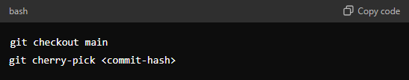
Ejemplos de Uso: {
Estás trabajando en una rama de desarrollo (feature-branch), y has realizado un commit que necesitas en la rama principal (main), pero no deseas fusionar toda la rama feature-branch con main.
Pasos:
Primero, cambia a la rama develop
Aplica el commit específico con git cherry-pick
Luego, cambia a la rama main y repite

Slide 12


Comandos:
Cambias a la rama donde deseas aplicar el commit:
Aplicas el commit específico desde la otra rama:

Slide 13

Ventajas del uso de git cherry-pick: {
Permite aplicar cambios puntuales de una rama a otra sin necesidad de fusionar el historial completo.
Puedes seleccionar exactamente qué cambios llevar a la otra rama.
Al aplicar commits específicos en lugar de una fusión completa, puedes evitar algunos conflictos complejos.
}

Slide 14
Escenarios comunes: {
Selección de características
Corrección de errores críticos
Aplicar un bug fix urgente de una rama de desarrollo a la rama principal sin integrar otros cambios aún en progreso.
Traer una nueva característica específica desde una rama secundaria sin importar todos los commits adicionales que se han realizado en esa rama.
}

Slide 15
Posibles problemas: {
01
Conflictos:
Como con cualquier operación de Git, puede haber conflictos cuando el código ha cambiado de manera incompatible entre la rama donde se creó el commit y la rama donde se aplica.
02
Riesgo de duplicación de commits:
Si la rama de origen eventualmente se fusiona con la rama de destino, los commits cherry-pick pueden aparecer como duplicados.
}

Slide 16
Conclusion {
`Git cherry-pick` es una herramienta flexible que permite aplicar commits específicos de una rama a otra, ideal para correcciones puntuales o mejoras sin integrar cambios completos. Aunque es poderoso, requiere cuidado para evitar conflictos o duplicados. Dominar este comando facilita un control más preciso del desarrollo en proyectos.
}

Slide 17
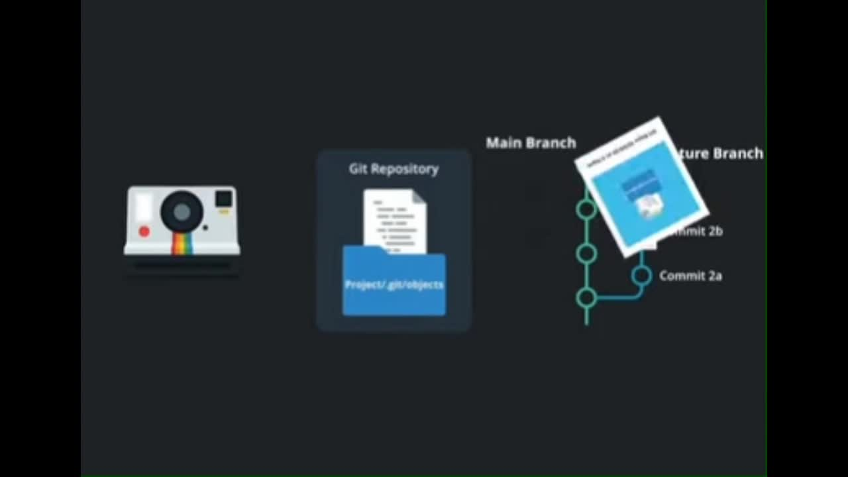
Video de Demostracion Cherry-Pick
}

Slide 18
Gracias {
<Buenas noches>
}

